Slide 1
(Мастерская построения знаний).
Можно ли вырастить гения?” Евгеника. Современные проблемы генетики
МБОУ «Средняя общеобразовательная школа №6»
учитель биологии высшей категории
Вотинцева Нина Геннадьевна
г Пермь 2012

Slide 2
Цель урока:
обсуждение проблем медицинской генетики.
Задачи урока:
Активизировать эмоциональную сферу личности учащихся, вызвать у них желание принять участие в решении биологических проблем в области генетики человека
Уточнить и углубить знания о наследственных заболеваниях человека и клонировании
Ознакомить с Евгеникой и основными направлениями её развития

Slide 3
План урока
I. Индукция урока.
II. Первичная самоконструкция.
(Обсуждение в парах следующих вопросов).
1) Как вы считаете, чем обусловлена гениальность человека?
2) Возможно ли создать гениального человека?
III. Социализация.(Фиксация идей).
IV. Социоконструкция.
V. Вторичная самоконструкция. (Обсуждение группами).
1) Нравственно ли производить опыты над человеком, с целью получения гениев?
2) Что необходимо для того, чтобы улучшить здоровье нации? VI.
VI. Рефлексия урока.
В конце урока мне хотелось бы, чтобы вы ответили на вопросы:
Что изменилось в моём миропонимании? Моё сегодняшнее открытие?

Slide 4
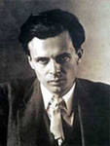

I. Индукция урока.
Олдос Хаксли в 1932 г. выпустил книгу под названием “Прекрасный новый мир”.
Это была убийственная сатира на “идеальное” регулируемое общество, в котором любовь и деторождение строго определены. Кроме того, деторождение вообще отсутствует: новые поколения выращивают в пробирках.

Slide 5
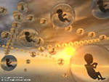
Исходным материалом служат отборные яйцеклетки и сперматозоиды.
В этом обществе полного достатка отсутствуют классовые и расовые конфликты; нет ни врождённых, ни приобретённых болезней; нет старости (люди запрограммировано умирают, прежде чем появляются внешние признаки распада). И становится жутко! Отсутствие социальных конфликтов изначально достигается тем, что для получения индивидов, способных двигать научно-технический прогресс (единственная ценность в этом “прекрасном мире”), выработана формула 1 яйцо = 1 индивид.
Для получения особей, предназначенных для выполнения менее престижных функций, подбираются яйцеклетки и сперматозоиды, несущие требуемые наследственные свойства. Общество разделено на “гениев” и людей второго сорта.

Slide 6
II. Первичная самоконструкция.
(Обсуждение в парах следующих вопросов).
1) Как вы считаете, чем обусловлена гениальность человека?
2) Возможно ли создать гениального человека?
III. Социализация.(Фиксация идей).

Slide 7
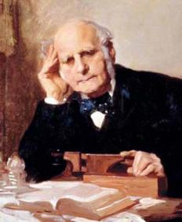
Евгеника. Прошлое и настоящее
Евгеника - наука об улучшении человеческого рода (от греческого - ur - хороший, генезис - происхождение )
Основателем Евгеники - стал английский ученый
Френсис Гальтон (1822 - 1911)
Основываясь на статистическом подходе, он проанализировал множество биографий выдающихся людей, чтобы выяснить насколько часто, они состояли в родстве с друг другом. Полученные частоты оказались намного выше, чем можно было ожидать для случайного распределения.
Гальтон считал, что если селекционеры могут за короткий срок улучшать и создавать новые породы животных, то и в человеческом обществе необходимо изменять генофонд популяции.
По степени жесткости отбора Евгенику подразделяют на:
Негативную. Она предпочитает ограничение детородной функции различных групп людей (психически больные, алкоголики, преступники) путем стерилизации;
Позитивная. Основывается на создании благоприятных условий для деторождения избранным (благородное происхождение, физическое здоровье, талант) через материальные и моральные стимулы.

Slide 8
Евгеническое движение в СССР сформировалось в 1920 году. Оно отвергало негативную Евгенику и выступало против законов о стерилизации.
Советский ученый А. С. Серебровский рекомендовал отделить любовь от деторождения, создать банк сперматозоидов, полученных от высокоодаренных людей, применять в широком масштабе искусственное осеменение у человека, т.е. организовать селекцию человека.
Историческое значение Евгеники заключается в том, что она побудила развитие генетики человека и медицинской генетики.
За последние 20 лет человек как биологический вид стал наиболее генетически изученным. Описано более 7.000 наследственных аномалий, идентифицировано около 5.000 и локализовано более 4.000 генов.

Slide 9
Хромосомные болезни (синдромы гениальности)
Синдром Марфана (наследуется доминантно)
Особая форма диспропорционального гигантизма. При полном проявлении это высокий рост с относительно коротким туловищем, огромными конечностями (длинные паукообразные пальцы, вывих хрусталика). Кроме крайней худобы и деформированной грудной клети, имеется порок сердца. При этом тяжелом, редком заболевании (1:50 000 чел), существенно сокращается продолжительность жизни, имеет место очень сильный выброс адреналина, который поддерживает у этих больных физический и психический статус.
Эта редкая, полулетальная аномалия подарила человечеству немало всемирно признанных гениев (около 400), Среди них: президент США - Авраам Линкольн, Ганс Христиан Андерсен, Шарль де Голь, Корней Иванович Чуковский, крупный ученый ихтиолог, член-корреспондент АН СССР Георгий Васильевич Никольский.

Slide 10
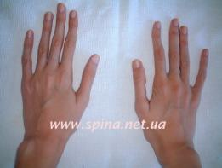
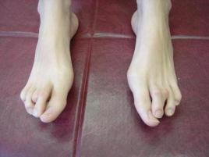
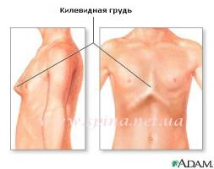
Синдром Марфана
Наследственная болезнь соединительной ткани,
вызванная мутацией гена, кодирующего
структуру белка фибриллина.
Наследуется по аутосомно-доминантному типу.
арахнодактилия килевидная грудь

Slide 11
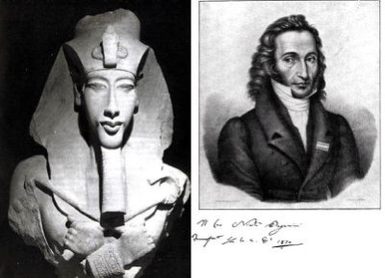
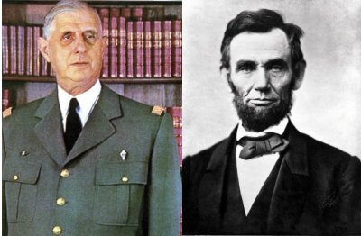
Известные люди с синдромом Марфана
Эхнатон, Паганини
Эхнатон, Паганини
Ш. де Голль А. Линкольн
Эхнатон Н. Паганини

Slide 12
Синдром Морриса (сцеплен с полом, жен. 46/ ХУ, рецессивный, 1:65 000)
Исключительная деловитость, смелость, физическая и умственная энергия, по силе, быстроте и ловкости превосходит физиологически нормальных девушек и женщин, сильная воля, стойкий, высокий интеллект. У этих женщин развивается псевдогермафродизм - высокие, статные, физически сильные, без матки, с семенниками, но способные к нормальной сексуальной жизни.
При разности синдрома наблюдается почти у 1 % выдающихся спортсменок. Среди носителей этого синдрома была Жанна д,Арк.

Slide 13
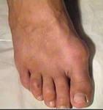
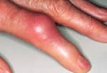
Подагра
Болезнь развивается в результате мутации, из-за чего в организме накапливается мочевая кислота. Мочевая кислота - плохо растворимое соединение, образующееся при распаде пуринов. При подагре кислота накапливается в крови, а затем начинает откладываться в суставах. В результате возникают мучительные боли. По своему химическому строению мочевая кислота сходна с кофеином - сильным стимулятором работы нервной системы. Поэтому в промежутках между приступами человек чувствует себя так, как будто бы он выпил несколько стаканов крепкого кофе.
Такие больные могут, не уставая, заниматься умственной работой по 12-14 часов в сутки, и при прочих равных условиях делать значительно больше, чем обычный человек. Среди подагриков, внесших вклад в историю можно выделить: Александра Македонского, французского короля Карла Великого, Кромвеля. Страдали подагрой Микеланджело, Г.Галилей, Рембрандт, И.Ньютон, И.Кант, И.В.Гете, Л.Бетховен, И.С.Тургенев

Slide 14
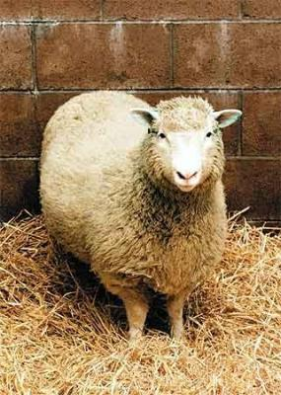

Удивительная история овечки Долли
В феврале 1997 года мировая общественность была взбудоражена сообщением, что ученые института в Эдинбурге под руководством Яна Вилмута провели успешные эксперименты по генетическому клонированию овцы.

Slide 15
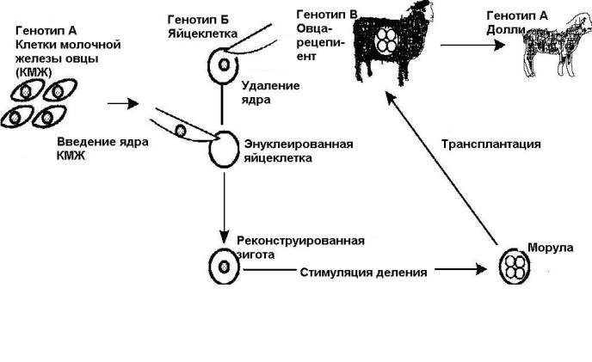
Для этого использовали ядро соматических клеток, полученных из тканей молочной железы взрослой овцы, которые ввели в энуклеированную яйцеклетку. Образовавшуюся диплоидную зиготу стимулировали электрошоком к дроблению и транспортировали в овцу реципиента. Через 148 дней приемная мама родила живую овечку - Долли (6.6 кг)

Slide 16
Вторичная самоконструкция.
(Обсуждение группами).
1) Нравственно ли производить опыты над человеком, с целью получения гениев?
2) Что необходимо для того, чтобы улучшить здоровье нации?

Slide 17
Можно ли вырастить гения?
Рефлексия урока.
Ответьте на вопросы:
Что изменилось в моём миропонимании?
Моё сегодняшнее открытие?

Slide 18
Спасибо за внимание!

